Slide 1
第三章 有限状态自动机
许智武
xuzhiwu@szu.edu.cn
13713808048

Slide 2
3.5 FA是正则语言的识别器
正则文法RG从生成角度描述语言，自动机FA从识别角度描述语言
谁比谁描述的语言类多？
  FA描述的语言能否被RG描述？
  RG描述的语言能否被FA描述？

Slide 3
3.5.1 FA与右线性文法
考虑语言L={w ∈ {0,1}* | |w|为奇数}
正则文法G：
S -> 0A | 1A | 0 | 1
A -> 0S | 1S
DFA M=({q₀, q₁}, {0, 1}, δ, q₀, {q₁})，其中
δ(q₀, 0) = q₁, δ(q₀, 1) = q₁
δ(q₁, 0) = q₀, δ(q₁, 1) = q₀

Slide 4
3.5.1 FA与右线性文法
11001
G推导过程： |  | M识别过程：
S ⇒1A ⇒11S ⇒110A ⇒1100S ⇒11001 | (S->1A) (A->1S) (S->0A) (A->0S) (S->1) | q₀11001 ⇒1q₁1001 ⇒11q₀001 ⇒110q₁01 ⇒1100q₀1 ⇒11001q₁∈F | (δ(q₀, 1) = q₁) (δ(q₁, 1) = q₀) (δ(q₀, 0) = q₁) (δ(q₁, 0) = q₀) (δ(q₀, 1) = q₁)

Slide 5
3.5.1 FA与右线性文法
RG G=(V, T, P, S)产生句子的过程：
  从开始符号S出发
  根据当前句型的（唯一）变量进行推导：
    A→aB：产生一个终结符号a和变量B，并继续
    A→a：产生一个终结符号a，并终止
DFA M=(Q, 𝚺, δ, q₀, F)识别句子的过程：
  从开始状态q₀出发，读头处于句子开始处
  每次读入一个符号，根据即时描述进行迁移
    根据δ(q,a)=p，M跳转到状态p
    若a是最后一个符号，且p∈F，接受
    若a是最后一个符号，且p∉F，拒绝

Slide 6
3.5.1 FA与右线性文法
推导过程：
S
⇒ a₁A₁
⇒ a₁a₂A₂
…
⇒ a₁a₂…a_{n-1}A_{n-1}
⇒ a₁a₂…a_{n-1}a_{n}
FA识别过程：
q₀a₁a₂…a_{n-1}a_{n}
⇒ a₁q₁a₂a₃…a_{n}
…
⇒ a₁a₂…a_{n-2}q_{n-2}a_{n-1}a_{n}
⇒ a₁a₂…a_{n-1}q_{n-1}a_{n}
⇒ a₁a₂…a_{n-1}a_{n}q_{n}∈F

Slide 7
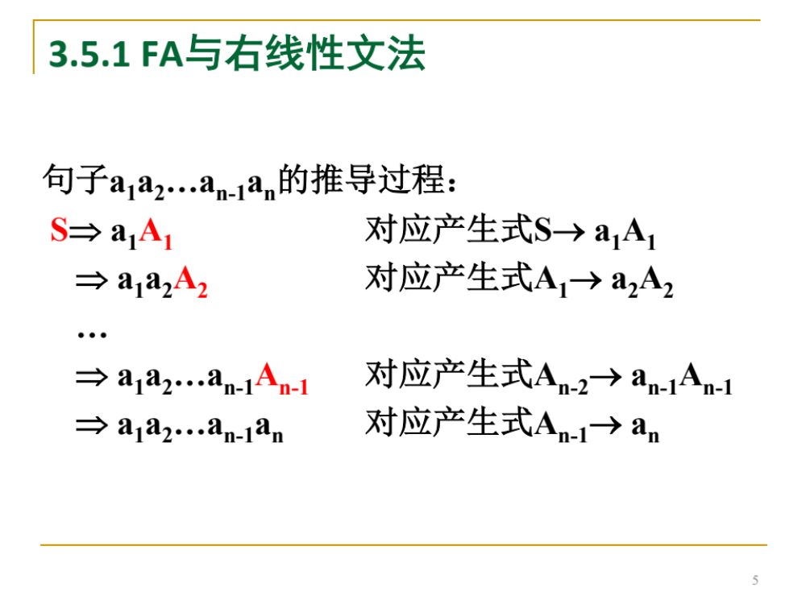
3.5.1 FA与右线性文法
句子a₁a₂…a_{n-1}a_{n}的推导过程：
S⇒ a₁A₁ 对应产生式S→ a₁A₁
⇒ a₁a₂A₂ 对应产生式A₁→ a₂A₂
…
⇒ a₁a₂…a_{n-1}A_{n-1} 对应产生式A_{n-2}→ a_{n-1}A_{n-1}
⇒ a₁a₂…a_{n-1}a_{n} 对应产生式A_{n-1}→ a_{n}

Slide 8
3.5.1 FA与右线性文法
句子a₁a₂…a_{n-1}a_{n}的识别过程：
q₀ a₁a₂…a_{n-1}a_{n}
├a₁q₁ a₂…a_{n-1}a_{n} 对应δ(q₀，a₁)=q₁
├a₁a₂q₂…a_{n-1}a_{n} 对应δ(q₁，a₂)=q₂
……
├a₁a₂…a_{n-1}q_{n-1}a_{n} 对应δ(q_{n-2}，a_{n-1})=q_{n-1}
├a₁a₂…a_{n-1}a_{n}q_{n} 对应δ(q_{n-1}，a_{n})=q_{n}

Slide 9
3.5.1 FA与右线性文法
换个写法（互模拟）
句子a₁a₂…a_{n-1}a_{n}的推导过程：
Sa₁a₂…a_{n-1}a_{n}├a₁A₁a₂…a_{n-1}a_{n}├a₁a₂A₂a₃…a_{n-1}a_{n}├…
├a₁a₂…a_{n-1}A_{n-11}a_{n}├a₁a₂…a_{n-1}a_{n}q_{F}
句子a₁a₂…a_{n-1}a_{n}的识别过程：
q₀ ⇒ a₁q₁⇒a₁a₂q₂⇒ …⇒a₁a₂…a_{n-1}q_{n-1}
⇒a₁a₂…a_{n-1}a_{n}q_{n}（⇒a₁a₂…a_{n-1}a_{n}） （q_{n}∈F）

Slide 10
3.5.1 FA与右线性文法
推导过程：
S
⇒ a₁A₁
⇒ a₁a₂A₂
…
⇒ a₁a₂…a_{n-1}A_{n-1}
⇒ a₁a₂…a_{n-1}a_{n}
推导⬄迁移
变量⬄状态
推导开始（S）⬄迁移开始（q₀）
推导终止⬄迁移终止（接受）
FA识别过程：
q₀a₁a₂…a_{n-1}a_{n}
⇒ a₁q₁a₂a₃…a_{n}
…
⇒ a₁a₂…a_{n-2}q_{n-2}a_{n-1}a_{n}
⇒ a₁a₂…a_{n-1}q_{n-1}a_{n}
⇒ a₁a₂…a_{n-1}a_{n}q_{n}∈F

Slide 11
3.5.1 FA与右线性文法
定理 3-3 FA接受的语言是正则语言。
证明思路（具体见P95）：
(1) 构造与FA M等价的正则文法G
(2) 证明L(G) = L(M)

Slide 12
3.5.1 FA与右线性文法
构造等价DFA的RG
基本思想是让RG的推导模拟DFA的移动
设DFA M=(Q, 𝚺, δ, q₀, F)
取RG G=(Q, 𝚺, P, q₀) ，其中
P = {q→ap | δ(q，a)=p}
∪ {q→a | δ(q，a)=p, 且p∈F}
∪ {q₀→ε | q₀∈F}
或P = {q→ap | δ(q，a)=p}
∪ {q→ε | q∈F}

Slide 13
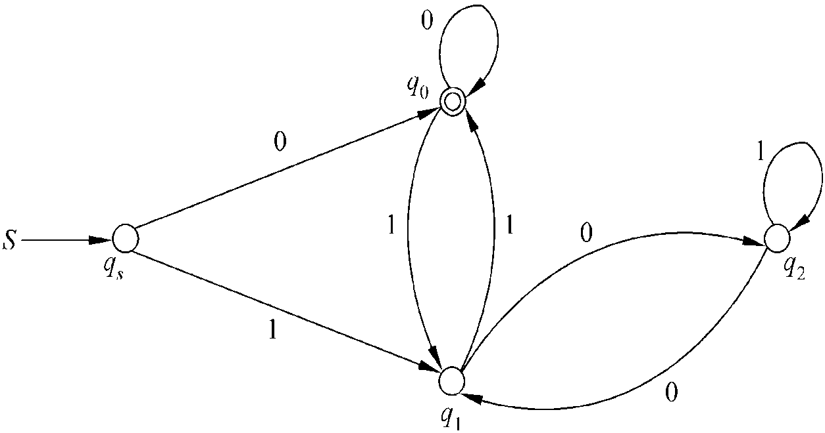
3.5.1 FA与右线性文法
例3-9 给出与下图DFA等价的正则文法
M=(Q, 𝚺, δ, q_{s}, F),其中
Q={q_{s}, q₀, q₁, q₂)
𝚺={0,1}
F={q₀}
δ(q_{s}, 0) = q₀ δ(q_{s}, 1) = q₁
δ(q₀, 0) = q₀ δ(q₀, 1) = q₁
δ(q₁, 0) = q₂ δ(q₁, 1) = q₀
δ(q₂, 0) = q₁ δ(q₂, 1) = q₂

Slide 14
3.5.1 FA与右线性文法
例3-9 给出与下图DFA等价的正则文法
M=(Q, 𝚺, δ, q_{s}, F),其中
Q={q_{s}, q₀, q₁, q₂)
𝚺={0,1}
F={q₀}
δ(q_{s}, 0) = q₀ δ(q_{s}, 1) = q₁
δ(q₀, 0) = q₀ δ(q₀, 1) = q₁
δ(q₁, 0) = q₂ δ(q₁, 1) = q₀
δ(q₂, 0) = q₁ δ(q₂, 1) = q₂
RG=(V, T, P, S)
V = Q
T= 𝚺
S = q_{s}
变量模拟状态
推导开始对应迁移开始
q_{s}→ 0q₀ | 1q₁
q₀→ 0q₀ | 1q₁
q₁→ 0q₂ | 1q₀
q₂→ 0q₁ | 1q₂
推导模拟迁移
迁移终止？

Slide 15
3.5.1 FA与右线性文法
例3-9 给出与下图DFA等价的正则文法
M=(Q, 𝚺, δ, q_{s}, F),其中
Q={q_{s}, q₀, q₁, q₂)
𝚺={0,1}
F={q₀}
δ(q_{s}, 0) = q₀ δ(q_{s}, 1) = q₁
δ(q₀, 0) = q₀ δ(q₀, 1) = q₁
δ(q₁, 0) = q₂ δ(q₁, 1) = q₀
δ(q₂, 0) = q₁ δ(q₂, 1) = q₂
RG=(Q, 𝚺, P, q_{s})
q_{s}→ 0q₀ | 1q₁
q₀→ 0q₀ | 1q₁
q₁→ 0q₂ | 1q₀
q₂→ 0q₁ | 1q₂
读入最后一个字符后，且停在接受状态，则推导终止
q_{s}→ 0 q₀→ 0 q₁→ 1

Slide 16
3.5.1 FA与右线性文法
例3-9 给出与下图DFA等价的正则文法
M=(Q, 𝚺, δ, q_{s}, F),其中
Q={q_{s}, q₀, q₁, q₂)
𝚺={0,1}
F={q₀}
δ(q_{s}, 0) = q₀ δ(q_{s}, 1) = q₁
δ(q₀, 0) = q₀ δ(q₀, 1) = q₁
δ(q₁, 0) = q₂ δ(q₁, 1) = q₀
δ(q₂, 0) = q₁ δ(q₂, 1) = q₂
RG=(Q, 𝚺, P, q_{s})
q_{s}→ 0q₀ | 1q₁
q₀→ 0q₀ | 1q₁
q₁→ 0q₂ | 1q₀
q₂→ 0q₁ | 1q₂
只要停在接受状态就终止推导
q₀→ ε

Slide 17
3.5.1 FA与右线性文法
例3-9 给出与下图DFA等价的正则文法
q_{s}→0q₀|1q₁
q₀→0q₀|1q₁
q₁→0q₂|1q₀
q₂→0q₁|1q₂
q_{s}→0
q₀→0
q₁→1
或者：q₀→ε

Slide 18
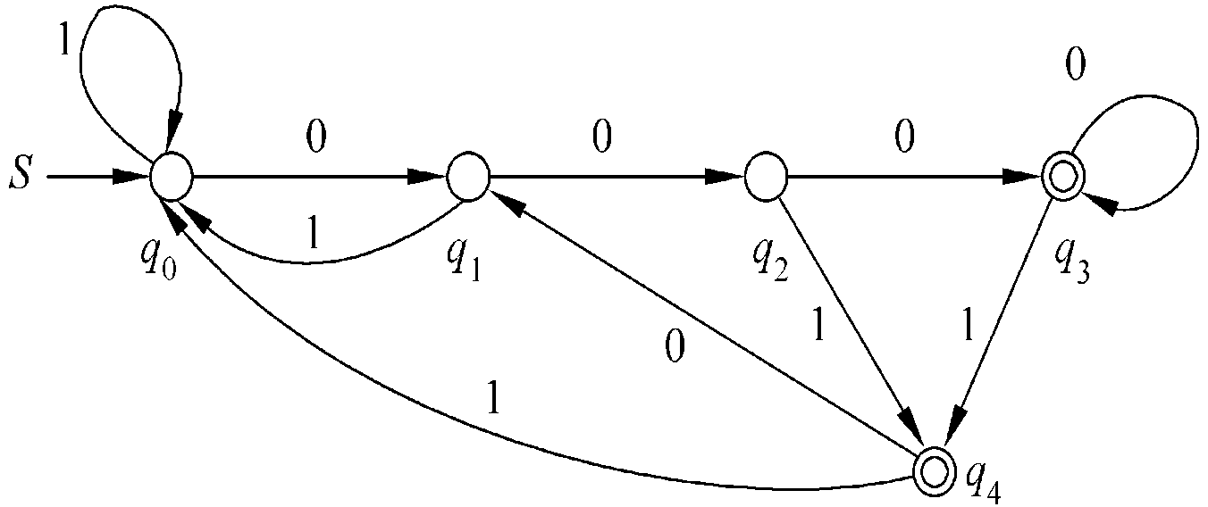
3.5.1 FA与右线性文法
练习：给出与下图DFA等价的正则文法
q₀→0q₁|1q₀ q₁→0q₂|1q₀
q₂→0q₃|1q₄|0|1 q₃→0q₃|1q₄|0|1
q₄→0q₁|1q₀

Slide 19
3.5.1 FA与右线性文法
定理3-4 正则语言可以由FA接受。
证明思路（具体见P96）：
(1) 构造与RG G等价的正则文法M
(2) 证明L(M) = L(G)

Slide 20
3.5.1 FA与右线性文法
构造与RG等价的FA：
基本思想是让FA的迁移模拟RG的推导。
设G=(V，T，P，S)，且ε∉L(G)，
取FA M=( V∪{Z}，T，δ，S，{Z})，Z∉V
{B|A→aB∈P}∪{Z} 如果A→a∈P
δ(A,a)=
{B|A→aB∈P} 如果A→a∉P
若ε∈L(G)，则令S不出现在产生式右部，接受状态F＝{Z，S}

Slide 21
3.5.1 FA与右线性文法
例 3-10 构造与所给正则文法等价的FA：
G₁：E→0A|1B
A→1|1C
B→0|0C
C→0B|1A
显然ε∉L(G₁)
取M=( {E,A,B,C,Z}，{0,1}，δ，E，{Z})
迁移终止对应推导终止
设推导终止有“亚变量”Z
状态模拟变量
迁移开始对应推导开始

Slide 22
3.5.1 FA与右线性文法
产生式组 | ➔ | 迁移函数
E→0A | ➔ | δ(E，0)=A
E→1B | ➔ | δ(E，1)=B
A→1 | ➔ | δ(A，1)=Z
A→1C | ➔ | δ(A，1)=C
B→0 | ➔ | δ(B，0)=Z
B→0C | ➔ | δ(B，0)=C
C→0B | ➔ | δ(C，0)=B
C→1A | ➔ | δ(C，1)=A
DFA?NFA?

Slide 23

3.5.1 FA与右线性文法
产生式组 | ➔ | 迁移函数
E→0A | ➔ | δ(E，0)={A}
E→1B | ➔ | δ(E，1)={B}
A→1|1C | ➔ | δ(A，1)={Z,C}
B→0|0C | ➔ | δ(B，0)={Z,C}
C→0B | ➔ | δ(C，0)={B}
C→1A | ➔ | δ(C，1)={A}

Slide 24
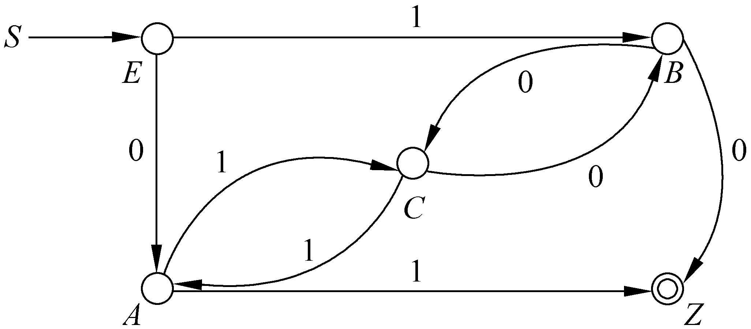
3.5.1 FA与右线性文法

Slide 25
3.5.1 FA与右线性文法
练：构造与所给正则文法等价的FA：
S → a | aA
A → a | aA | cA | bB
B → a | b | c | aB | bB | cB
产生式组 | ➔ | 迁移函数
S→a|aA | ➔ | δ(S，a)={A,Z}
A→a|aB | ➔ | δ(A，a)={B,Z}
A→cA | ➔ | δ(A，c)={A}
A→bB | ➔ | δ(A，b)={B}
B→a|aB | ➔ | δ(B，a)={B,Z}
B→b|bB | ➔ | δ(B，b)={B,Z}
B→c|cB | ➔ | δ(B，c)={B,Z}
开始状态：S，接受状态：{Z}

Slide 26
3.5.1 FA与右线性文法
推论3-1 FA与正则文法等价。
证明：根据定理3-3和定理3-4即可得到。

Slide 27
3.5.2 FA与左线性文法
定理2-3 左线性文法与右线文法等价
怎么证明呢？
既然有推论3-1 FA与右线性文法等价
若再有FA与左线性文法等价
则可得定理2-3
？

Slide 28
3.5.2 FA与左线性文法
考虑语言L={w ∈ {0,1}* | |w|为奇数}
左线性文法G：
S -> A0 | A1 | 0 | 1
A -> S0 | S1
DFA M=({q₀, q₁}, {0, 1}, δ, q₀, {q₀})，其中
δ(q₀, 0) = q₁, δ(q₀, 1) = q₁
δ(q₁, 0) = q₀, δ(q₁, 1) = q₀

Slide 29
3.5.2 FA与左线性文法
11001
G推导过程： |  | M识别过程：
S ⇒A1 ⇒S01 ⇒A001 ⇒S1001 ⇒11001 | (S->A1) (A->S0) (S->A0) (A->S1) (S->1) | q₀11001 ⇒1q₁1001 ⇒11q₀001 ⇒110q₁01 ⇒1100q₀1 ⇒11001q₁∈F | (δ(q₀, 1) = q₁) (δ(q₁, 1) = q₀) (δ(q₀, 0) = q₁) (δ(q₁, 0) = q₀) (δ(q₀, 1) = q₁)
从右到左，与FA不符

Slide 30
3.5.2 FA与左线性文法
11001
G规约过程： |  | M识别过程：
11001 ⇒S1001 ⇒A001 ⇒S01 ⇒A1 ⇒S | (S->1) (A->S1) (S->A0) (A->S0) (S->A1) | q₀11001 ⇒1q₁1001 ⇒11q₀001 ⇒110q₁01 ⇒1100q₀1 ⇒11001q₁∈F | (δ(q₀, 1) = q₁) (δ(q₁, 1) = q₀) (δ(q₀, 0) = q₁) (δ(q₁, 0) = q₀) (δ(q₀, 1) = q₁)
从左到右，与FA相符

Slide 31
3.5.2 FA与左线性文法
规约过程：
a₁a₂…a_{n-1}a_{n}
⇒ A_{n-1}a₂a₃…a_{n}
…
⇒ A₂a_{n-1}a_{n}
⇒ A₁a_{n}
⇒ S
FA识别过程：
q₀a₁a₂…a_{n-1}a_{n}
⇒ a₁q₁a₂a₃…a_{n}
…
⇒ a₁a₂…a_{n-2}q_{n-2}a_{n-1}a_{n}
⇒ a₁a₂…a_{n-1}q_{n-1}a_{n}
⇒ a₁a₂…a_{n-1}a_{n}q_{n}∈F
规约⬄迁移
变量⬄状态
规约开始⬄迁移开始（q0)
规约终止（S）⬄迁移终止（接受）

Slide 32
3.5.2 FA与左线性文法
构造与LLG等价的FA ：
基本思想是让FA的迁移模拟LLG的规约。
设G=(V，T，P，S)，且ε∉L(G)，
取FA M=( V∪{Z}，T，δ，Z，{S})，Z∉V
δ(A,a)= {B|B→Aa∈P}
δ(Z,a)= {B|B→a∈P}
若ε∈L(G)，则令S不出现在产生式右部，接受状态F＝{Z，S}

Slide 33
3.5.2 FA与左线性文法
例：构造与所给左线性文法等价的FA：
E→A0
E→B1
A→1
A→C1
B→0
B→C0
C→B0
C→A1
M={{E,A,B,C,Z}, {0,1}, δ, Z, {E} }
δ(A，0)={E}
δ(B，1)={E}
δ(Z，1)={A} （规约开始）
δ(C，1)={A}
δ(Z，0)={B} （规约开始）
δ(C，0)={B}
δ(B，0)={C}
δ(A，1)={C}

Slide 34
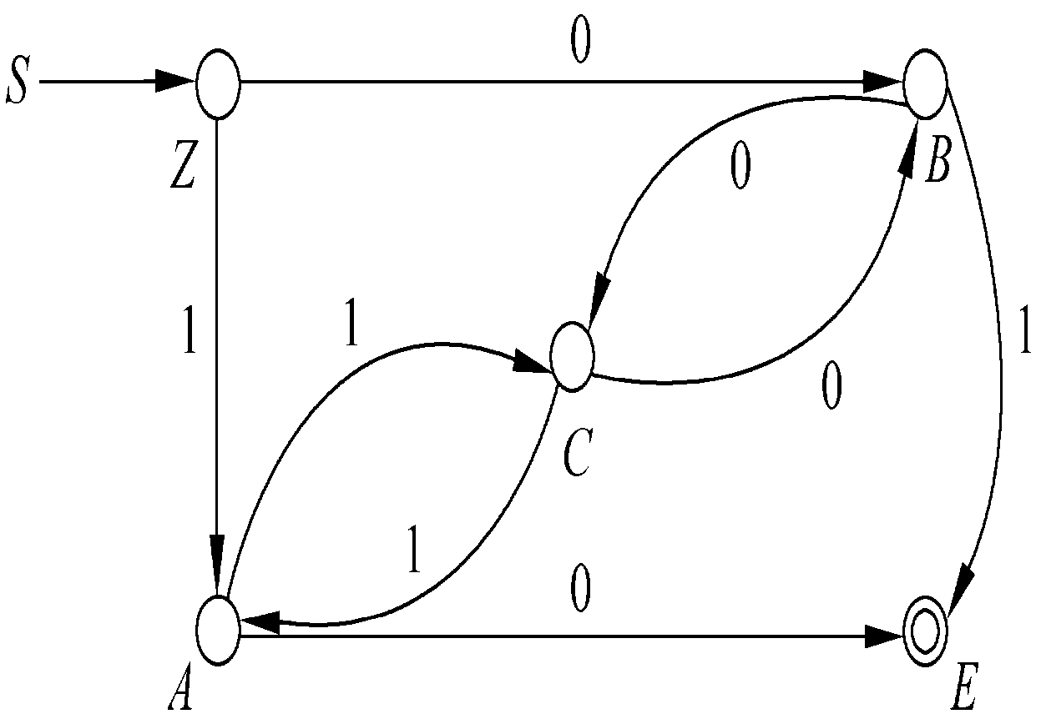
3.5.2 FA与左线性文法

Slide 35
3.5.2 FA与左线性文法
练：构造与所给左线性文法等价的FA：
S → a | Aa
A → a | Aa | Ac | Bb
B → a | b | c | Ba | Bb | Bc
M={{S,A,B,Z}, {a,b,c}, δ, Z, {S} }
δ(Z，a)={S,A,B} δ(Z，b)={B} δ(Z，c)={B}
δ(A，a)={S,A} δ(A，c)={A} δ(B，a)={B}
δ(B，b)={A,B} δ(B，c)={B}

Slide 36
3.5.2 FA与左线性文法
构造等价DFA的LLG
基本思想是让LLG的规约模拟DFA的移动
设DFA M=(Q, 𝚺, δ, q₀, F)
取LLG G=(Q ∪ {S}, 𝚺, P, S) ，其中
P ={p→qa | δ(q，a)=p}
∪{p→a | δ(q₀ ，a)=p} (规约开始）
∪{S→qa | δ(q，a)=p, 且p ∈F} (规约终止）
∪{S→a | δ(q₀ ，a)=p, 且p ∈F} (规约开始并终止）

Slide 37
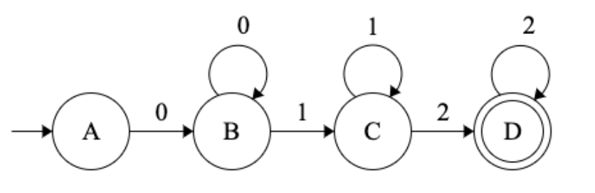
3.5.2 FA与左线性文法
例：构造与所给FA等价的左线性文法
M={{A,B,C,D}, {0,1}, δ, A, {D}} （删除陷阱状态）
δ(A,0)=B
δ(B,0)=B
δ(B,1)=C
δ(C,1)=C
δ(C,2)=D
δ(D,2)=D
G={{A,B,C,D,S},{0,1},P,S}
(接受状态可能有多个）
B→A0 B→0 （规约开始）
B→B0
C→B1
C→C1
D→C2 S→C2 （规约终止）
D→D2 S→D2 （规约终止）

Slide 38
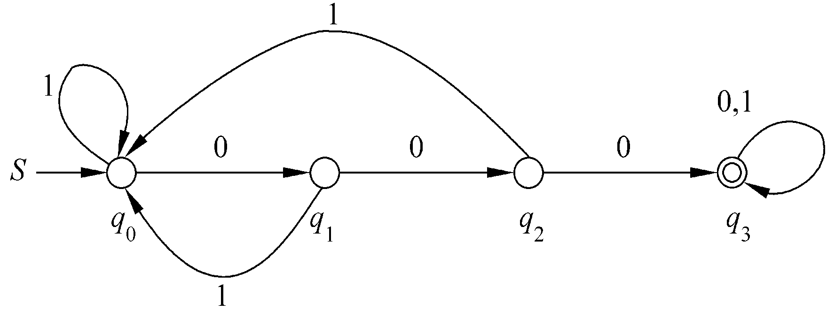
3.5.2 FA与左线性文法
练：构造与所给DFA等价的左线性文法
G={{q₀,q₁,q₂,q₃,q},{0,1},P,q}
q₀ → q₀1 | 1 | q₁1 | q₂1
q₁ → q₀0 | 0 （q₀开始状态）
q₂ → q₁0
q₃ → q₂0 | q₃0 | q₃1
q → q₂0 | q₃0 | q₃1 （q₃开始状态）

Slide 39
3.5.2 FA与左线性文法
定理3-5 左线性文法与FA等价
结合推论3-1 FA与右线性文法等价
可得定理2-3 左线性文法与右线文法等价
右线性文法⬄FA⬄左线性文法

Slide 40
3.6 FA的一些变形
3.6.1 双向有穷状态自动机
确定的双向有穷状态自动机(2DFA)
δ：Q×∑→Q×{L，R，S}，对∀(q，a)∈Q×∑
  如果δ(q，a)= {p，L}，它表示M在状态q读入字符a，将状态变成p，并将读头向左移动一个带方格而指向输入字符串的前一个字符。
  如果δ(q，a)= {p，R}，它表示M在状态q读入字符a，将状态变成p，并将读头向右移动一个带方格而指向输入字符串中下一个字符。
  如果δ(q，a)= {p，S}，它表示M在状态q读入字符a，将状态变成p，读头保持在原位不动。

Slide 41
3.6.1 双向有穷状态自动机
M接受的语言：
L(M)={x| q₀x├*xp且p∈F} 是2DFA接受的语言
定理3-6 2DFA与FA等价。

Slide 42
3.6.1 双向有穷状态自动机
不确定的双向有穷状态自动机(2NFA)
δ：Q×∑→2^{Q×{L，R，S}}
δ(q，a)= {( p₁，D₁)( p₂，D₂) …，(p_{m},D_{m}) }表示M在状态q读入字符a，可以选择地将状态变成p₁同时按D₁实现对读头的移动、或者将状态变成p₂同时按D₂实现对读头的移动、……或者将状态变成p_{m}同时按D_{m}实现对读头的移动，其中D₁，D₂，…，D_{m}∈{L，R，S}，意义与2DFA的定义相同

Slide 43
3.6.1 双向有穷状态自动机
定理3-7 2NFA与FA等价。

Slide 44
3.6.2 带输出的FA
Moore机 M=(Q，∑，Δ，δ，λ，q₀)
Q、∑、q₀、δ的意义同DFA
Δ——输出字母表
λ：Q→Δ为输出函数
  对∀q∈Q，λ(q)=a表示M在状态q时输出a

Slide 45
3.6.2 带输出的FA
对于∀a₁a₂…a_{n-1}a_{n}∈∑*，如果
δ(q₀，a₁)=q₁，δ(q₁，a₂)=q₂，…
δ(q_{n-2}，a_{n-1})=q_{n-1}，δ(q_{n-1}，a_{n})=q_{n}
则M的输出为（长度为n＋1）
λ(q₀)λ(q₁) …λ(q_{n-1}) λ(q_{n})

Slide 46
3.6.2 带输出的FA
Mealy机 M=(Q，∑，Δ，δ，λ，q₀)
Δ——输出字母表
λ：Q×∑→Δ为输出函数
  对∀(q，a)∈Q×∑，λ(q，a)=d表示M在状态q读入字符a时输出d

Slide 47
3.6.2 带输出的FA
对于∀a₁a₂…a_{n-1}a_{n}∈∑*，如果
δ(q₀，a₁)=q₁，δ(q₁，a₂)=q₂，…
δ(q_{n-2}，a_{n-1})=q_{n-1}，δ(q_{n-1}，a_{n})=q_{n}
则M的输出：（长度为n）
λ(q₀，a₁)λ(q₁，a₂) …λ(q_{n-1}，a_{n})

Slide 48
3.6.2 带输出的FA
Moore机处理该串时每经过一个状态，就输出一个字符：输出字符和状态一一对应
Mealy机处理该串时的每一个移动输出一个字符：输出字符和移动一一对应
定理3-8 Moore机与Mealy机等价

Slide 49
3.7 小结
本章讨论正则语言的识别器——FA
（1）FA的定义M=(Q, 𝚺, δ, q₀, F)
（2）DFA M的基础概念和接受语言L(M)
（3）DFA、NFA和ε-NFA的异同
（4）DFA ≅ NFA ≅ ε-NFA，统称FA
（5）FA ≅ RG（RLG），FA ≅ LLG

